Slide 1
Let’s make a baby together
Paul Fiat – Jeudi 29 Novembre 2012

Slide 2
Sommaire
Choix du concept
Prototype
Spécifications
Univers & Ambiance
USP & Key Features
Scoring
Les 3C
Direction artistique
Thèmes sonores et musicaux

Slide 3
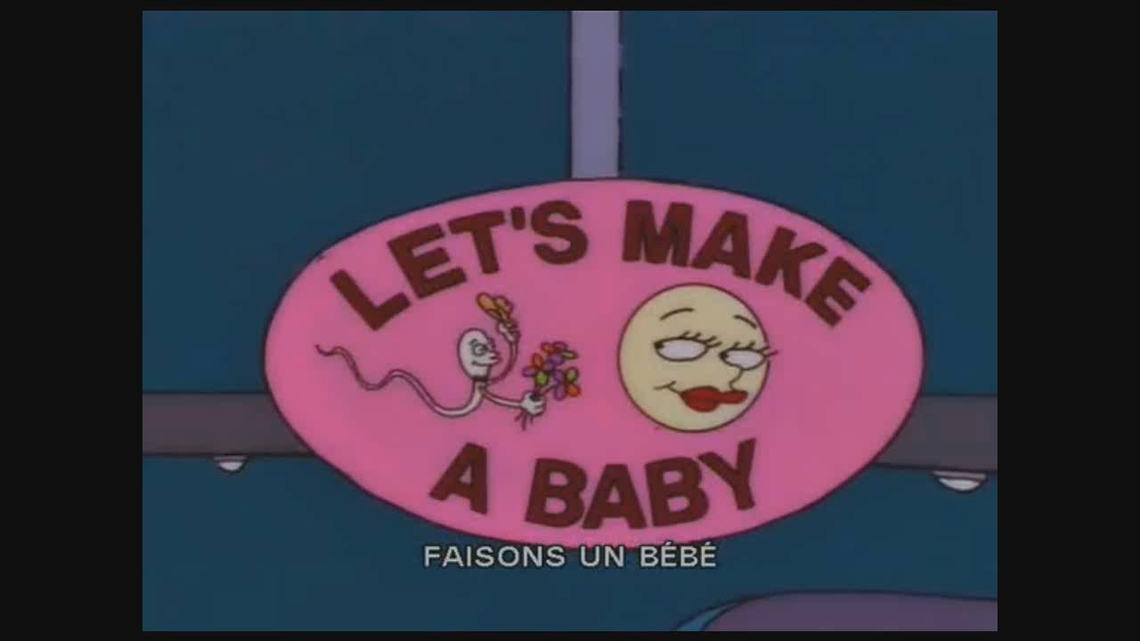
Choix du concept

Slide 4
Prototype

Slide 5
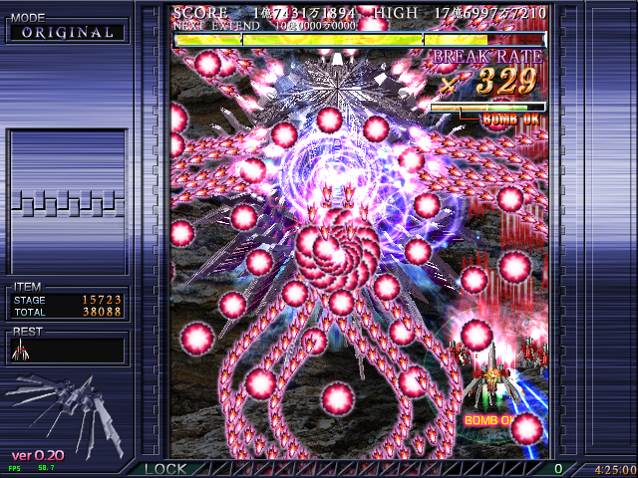
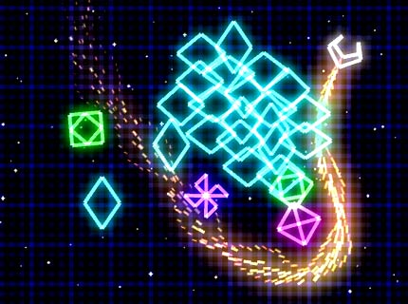
Spécifications
Genre : Shoot’em Up : Bullet Hell / Arcade.
Références : Crimzon Clover, Geometry wars.
En trois mots
- Frayer Créer (un passage) en dégageant les obstacles
- Féconder Initier la reproduction sexuelle, en transformant un ovule en œuf.
- Survivre Réchapper à un évènement, à une catastrophe...
PEGI : 18+
Cible : Hardcore gamer
Plateforme : PC / Web

Slide 6
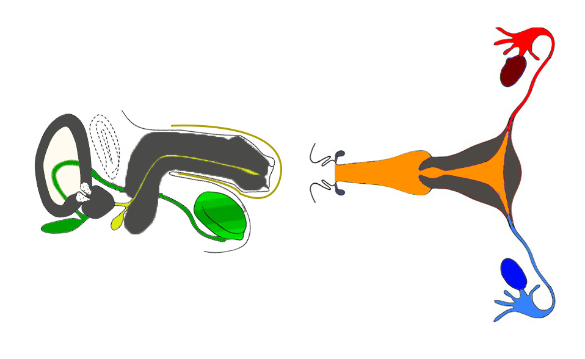
Univers & Ambiance
Univers
- La fécondation vue par un spermatozoïde.
- Un périple réellement dangereux.
Ambiance
- Rythmée : Boulettes, flux.
- Etriqué : Chemins étroits, difficulté d’esquiver.

Slide 7
USP & Key Features
USP
Déplacement à la souris et tirs sur 360°.
Key Features
- Univers original.
- Apparitions des ennemis de tous bords.
- Scrolling sur toutes les directions.
- Paramétrage du personnage.
- Influence des actions du joueur sur la fin du jeu.

Slide 8
Scoring
- Combo
- Boutique
- Classement
- Bonus des boss

Slide 9


Les 3C
Camera
Vue 2D, la camera suit le scrolling.
Character
Spermatozoïde génétiquement modifiable.
Controls
- Tirs automatiques.
- Déplacement au clic.
- Zone de paramétrage de la visée du canon.

Slide 10
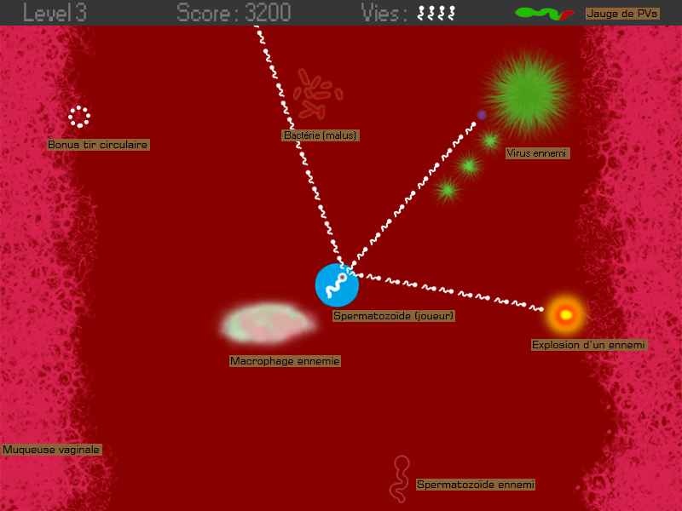


Direction artistique
Les graphismes se veulent réalistes, en accord avec la conception générale de ces entités microscopiques.

Slide 11




Thèmes sonores et musicaux
Musique
Style 8bit, rythmée et entraînante.
Ex : Slagsmalsklubben - Kinematografen
Feedbacks & bruitages
« Liquides » ou « sous-marins ».
Bulles : Splash : Explosions :
Pas de paroles.

Slide 12

Merci de votre attention.
Avez-vous des questions

